Slide 1
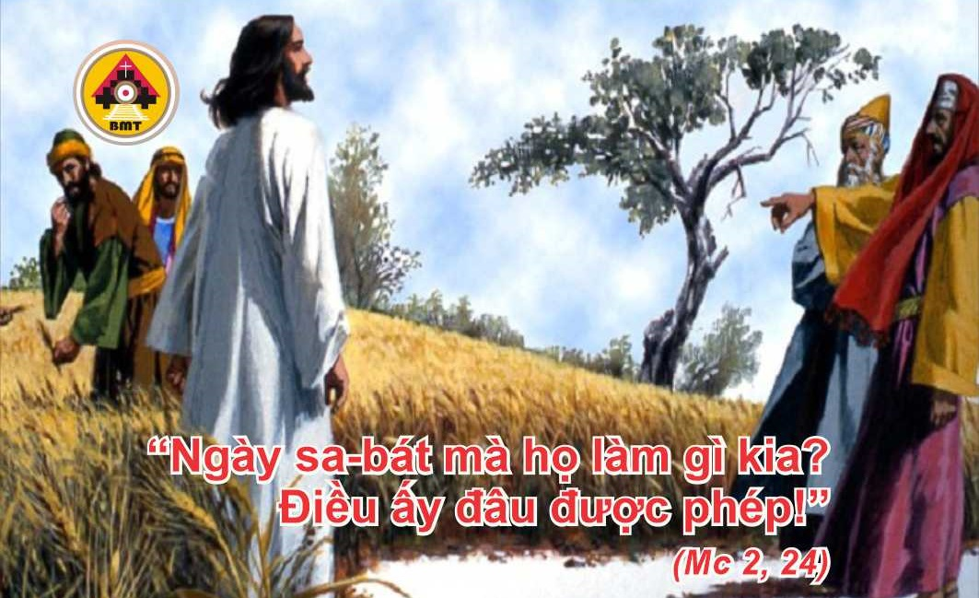

THỨ BA TUẦN II THƯỜNG NIÊN A

Slide 2
Ca Nhập Lễ
Lạy Chúa, toàn thể địa cầu thờ lạy và ca khen Chúa, lạy Đấng Tối Cao toàn thể Đất Nước ca khen thánh danh của Ngài.

Slide 3

Bài Đọc 1: 1 Sm 16, 1-13
“Samuel xức dầu cho Ðavít trước mặt các anh em ngài; và Thánh Thần ngự xuống trên ngài”.
Trích sách Sa-mu-en quyển thứ nhất.

Slide 4
Đáp Ca
Tv 88, 20. 21-22. 27-28
Ta đã gặp Ðavít là tôi tớ của Ta

Slide 5
Alleluia: Ga 8, 12
Alleluia-alleluia: – Chúa phán: “Ta là sự sáng thế gian, ai theo Ta sẽ được ánh sáng ban sự sống”. – Alleluia.

Slide 6
Phúc Âm: Mc 2, 23-28

Slide 7


Slide 8

DÂNG LỄ

Slide 9
CA HIỆP LỄ
Các bạn hãy nhìn về Chúa, thì các bạn sẽ vui tươi, và sẽ không hổ ngươi bẽ mặt.

Slide 10
THỨ BA TUẦN II THƯỜNG NIÊN A

